Slide 1

Chương 2
Hàng hóa,
thị trường và
vai trò của các chủ thể tham gia thị trường

Slide 2

NỘI DUNG CHÍNH CỦA CHƯƠNG
LÝ LUẬN CỦA C.MÁC VỀ SẢN XUẤT HÀNG HÓA VÀ HÀNG HÓA
THỊ TRƯỜNG VÀ VAI TRÒ CỦA CÁC CHỦ THỂ THAM GIA THỊ TRƯỜNG
2.1.
2.2.

Slide 3

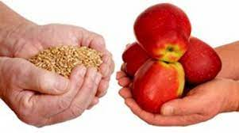
2.1. LÝ LUẬN CỦA C.MÁC VỀ SẢN XUẤT HH VÀ HÀNG HÓA
2.1.1.
SẢN XUẤT HÀNG HÓA
2.1.2.
HÀNG HÓA
2.1.3.
TIỀN

Slide 4
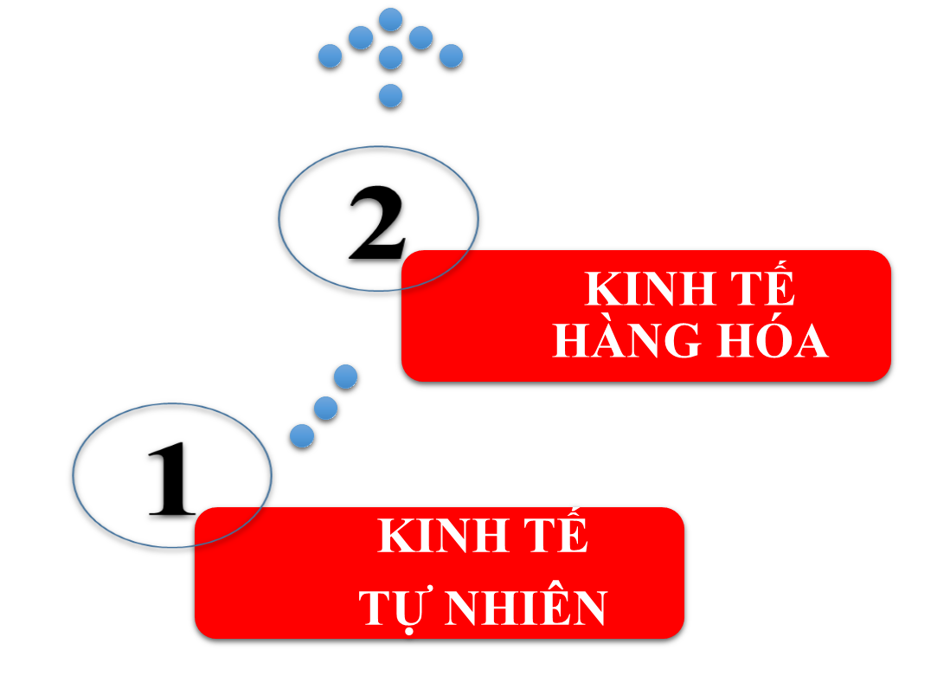
2.1.1. SẢN XUẤT HÀNG HÓA
2 kiểu tổ chức kinh tế - xã hội:
Lịch sử phát triển của xã hội loài người cho đến nay căn cứ vào ba chức năng căn bản của nền SX XH:
SẢN XUẤT CÁI GÌ?
SẢN XUẤT NHƯ THẾ NÀO?
SẢN XUẤT CHO AI?

Slide 5

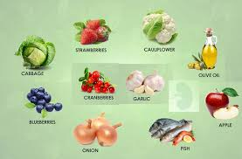

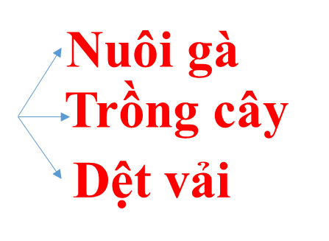
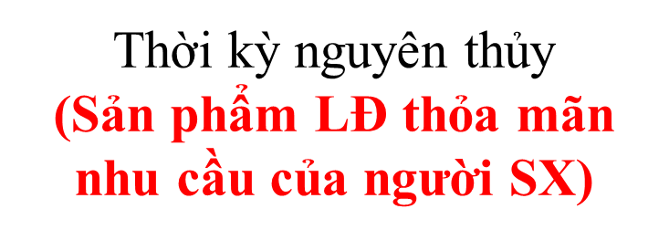
KHÁI NIỆM
Sản xuất hàng hoá: là kiểu tổ chức kinh tế mà ở đó sản phẩm được sản xuất ra để trao đổi, mua bán trên thị trường.
Sản phẩm dư thừa
Xuất hiện trao đổi sản phẩm nhỏ, lẻ.

Slide 6

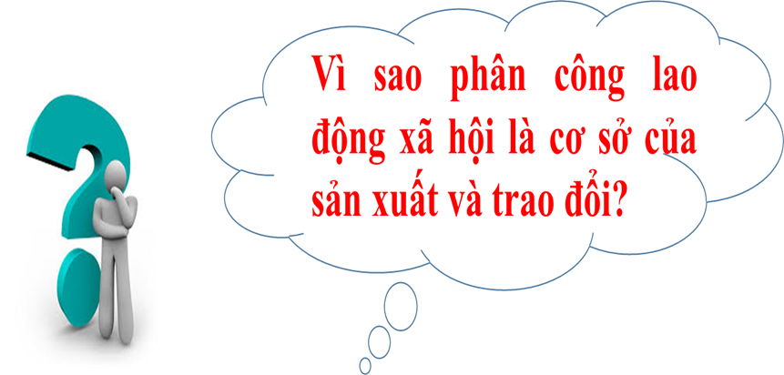
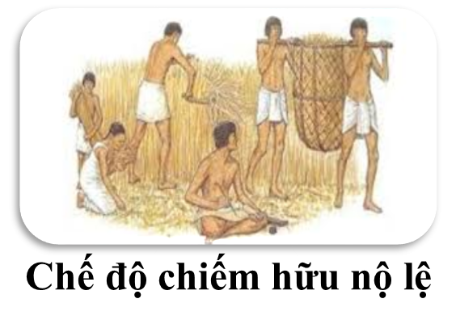

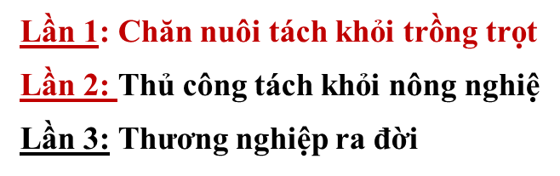
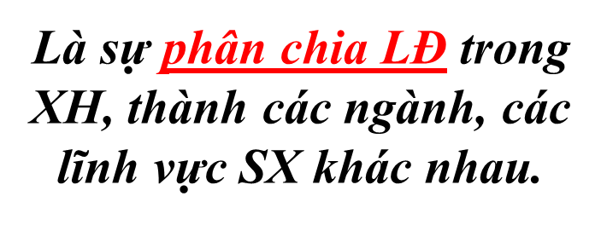
Người SX trở thành chủ thể SX độc lập
TRAO ĐỔI
2
Sự tách biệt tương đối về …
Sản phẩm lao động của người nô lệ không được tự do trao đổi buôn bán
1
Phân công LĐ XH
LLSX PHÁT TRIỂN
Chuyên môn hóa SX => NSLĐ tăng => SP dư thừa
ĐK TRAO ĐỔI HH

Slide 7

Nguyên nhân:
+ Chế độ chiếm hữu tư nhân về TLSX + Có nhiều hình thức sở hữu về TLSX + Sự tách rời giữa quyền sở hữu và quyền sử dụng
Nguyên nhân dẫn đến sự tách biệt tương đối về mặt kinh tế của các chủ thể sản xuất là gì?
=> Sự tách biệt về kinh tế làm cho trao đổi mang hình thức là trao đổi hàng hóa

Slide 8
ưu thế của sX hàng hóa
Nhược điểm của sX hàng hóa
*Tạo ra khả năng thỏa mãn tối đa các nhu cầu luôn phát triển của con người => không ngừng mở rộng quy mô sản xuất => thúc đẩy sự phát triển của SX HH
*Kích thích sự năng động, sáng tạo của con người
*Thúc đẩy các quan hệ kinh tế: PCLĐ sâu sắc hơn, giao lưu kinh tế, văn hóa ngày càng phát triển,…=> XH tiến bộ hơn
+ Sự phân hóa giàu nghèo sâu sắc hơn
+ Ảnh hưởng đến quan hệ xã hội
+ Tiềm ẩn khả năng khủng hoảng kinh tế - xã hội, là nguyên nhân dẫn đến nhiều cuộc chiến tranh và tội ác, phá hoại môi trường sinh thái,…

Slide 9
2.1.2. HÀNG HÓA
* Khái niệm hàng hóa
* Thuộc tính của hàng hóa
* Tính chất hai mặt của lao động sản xuất hàng hóa
* Lượng giá trị HH và các nhân tố ảnh hưởng đến lượng giá trị HH

Slide 10
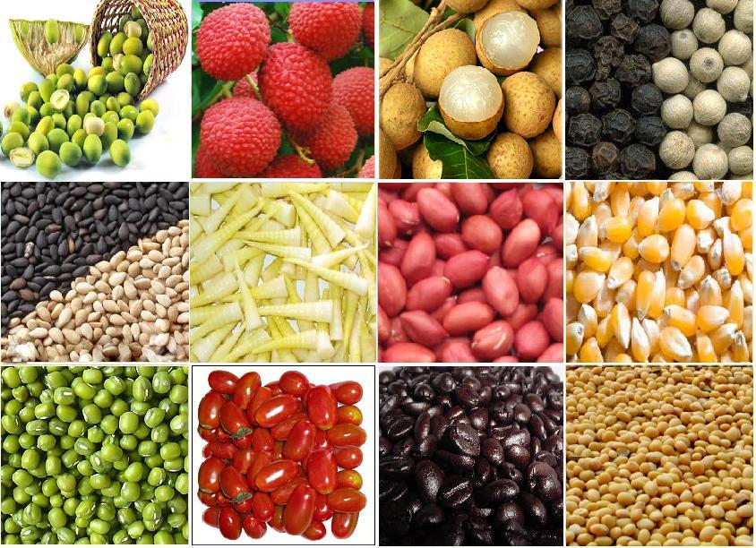

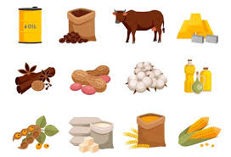
2.1.2. HÀNG HÓA
Phân loại hàng hóa
KHÁI IỆM:
HÀNG HÓA
Vật thể (hữu hình): nhìn thấy được, cầm nắm được
Là sản phẩm của lao động, có thể thỏa mãn một nhu cầu nào đó của con người thông qua trao đổi, mua bán
Phi vật thể (vô hình): sản phẩm dịch vụ

Slide 11
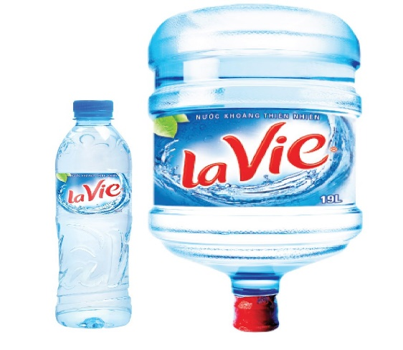
Thuộc tính của
hàng hóa
Giá trị sử dụng
Giá trị

Slide 12
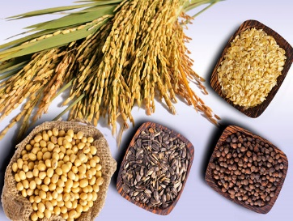
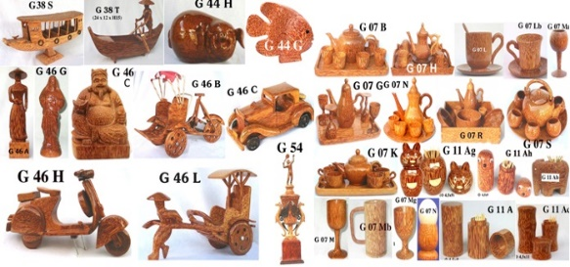

Thuộc tính của
hàng hóa
Đặc trưng
Giá trị sử dụng
Do thuộc tính tự nhiên quy định, một HH có nhiều công dụng
Là công dụng của hàng hóa nhằm thỏa mãn nhu cầu nào đó của con người.
Là một phạm trù vình viễn
Là nội dung vật chất của - của cải.

Slide 13
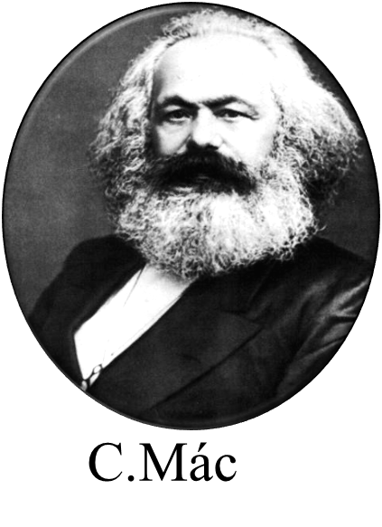
Thuộc tính của
hàng hóa
Trong thực tế giá trị của hàng hóa không tự bộc, nó chỉ bộc lộ khi đem trao đổi với hàng hóa khác. Muốn hiểu giá trị phải đi từ giá trị trao đổi.
Giá trị
“Giá trị trao đổi trước hết biểu hiện ra như là một quan hệ về số lượng, là một tỷ lệ theo đó những giá trị sử dụng loại này được trao đổi với giá trị sử dụng loại khác”.
(C.Mác và Ăngngen: Toàn tập, NXB. Chính trị quốc gia, HN, 1993, t.23, tr63.)

Slide 14
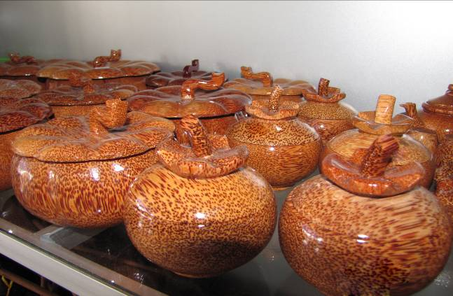

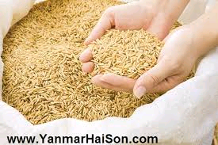
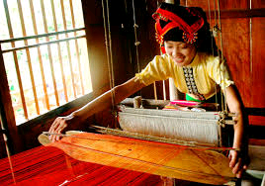


Giá trị
Thực chất của trao đổi sản phẩm là trao đổi lao động cho nhau
Ví dụ:
1m vải = 10kg thóc
Đều là sản phẩm của lao động.
Cơ sở chung
Đều do hao phí lao động tạo thành

Slide 15
Thuộc tính của
hàng hóa
Đặc trưng
Giá trị
Phản ánh quan hệ giữa những người sản xuất HH với nhau
.
Giá trị của hàng hóa là lao động xã hội của người sản xuất đã hao phí để SX ra HH kết tinh trong hàng hóa.
Là một phạm trù lịch sử
Giá trị là nội dung, cơ sở của giá trị trao đổi. Giá trị trao đổi là hình thức biểu hiện của giá trị

Slide 16
Mối quan hệ giữa hai thuộc tính của hàng hóa
- Sự thống nhất: hai thuộc tính tồn tại đồng thời trong một HH
- Mâu thuẫn:
Giá trị
Giá trị sử dụng
Mục đích của người SX
Mục đích của người mua
Thực hiện trước
Thực hiện sau
Vì vậy, trước khi thực hiện giá trị sử dụng phải trả giá trị của nó
Nếu không thực hiện được giá trị sẽ không thực hiện được giá trị sử dụng

Slide 17
- Tóm lại:
- Quá trình thực hiện GTSD VÀ GT của HH là hai quá trình khác nhau về không gian, thời gian.
- GTHH không được thực hiện => KHỦNG HOẢNG SẢN XUẤT
- VÌ VẬY:
* GTSD VÀ GT CỦA HÀNG HÓA VỪA THỐNG NHẤT VỪA MÂU THUẪN VỚI NHAU

Slide 18
* Tính hai mặt của lao động sản xuất hàng hóa
Xét với mục đích riêng, thao tác riêng, đối tượng riêng, kết quả riêng
LAO ĐỘNG
cụ thể
1 trong 2 nhân tố tạo nên GTSD
=> Chỉ có LĐ SX HH mới có tính hai mặt
Lao động SX
hàng hóa
Xét với sự tiêu hao sức lực, thời gian lao động
LAO ĐỘNG trừu tượng
Nhân tố tạo thành GT

Slide 19
Lao động cụ thể
LĐ trừu tượng
- Là LĐ có ích dưới một hình thức cụ thể của những nghề nghiệp chuyên môn nhất định
- Là sự tiêu hao sức LĐ của người SX HH
- Đặc trưng:
Tạo ra một giá trị sử dụng nhất định
Tạo ra giá trị của hàng hóa
Phản ánh trình độ phân công lao động xã hội
Là phạm trù vĩnh viễn
Là một phạm trù lịch sử
LĐ ngày càng đa dạng, phong phú, chuyên môn hóa cao

Slide 20

Mối quan hệ giữa lao động cụ thể và lao động trứu tượng
HÀNG HÓA
Tạo ra GTSD của HH
Tạo ra GT của HH
(Thống nhất, mâu thuẫn)
Lao động cụ thể
LĐ trừu tượng
MANG TÍNH TƯ NHÂN
MANG TÍNH XÃ HỘI
Mâu thuẫn cơ bản của nền sản xuất hàng hoá

Slide 21

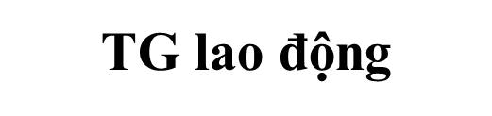

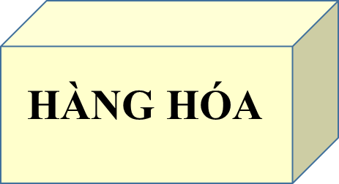
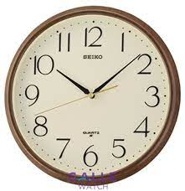

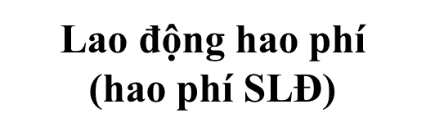

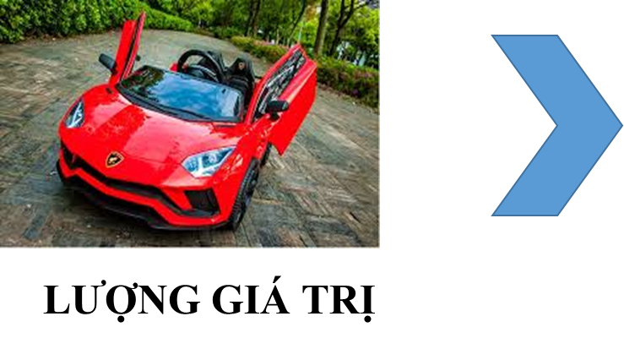

* Lượng giá trị và các nhân tố ảnh hưởng đến lượng giá trị của HH
CHẤT
LƯỢNG
=> Giá trị HH có thể so sánh được với mhau

Slide 22
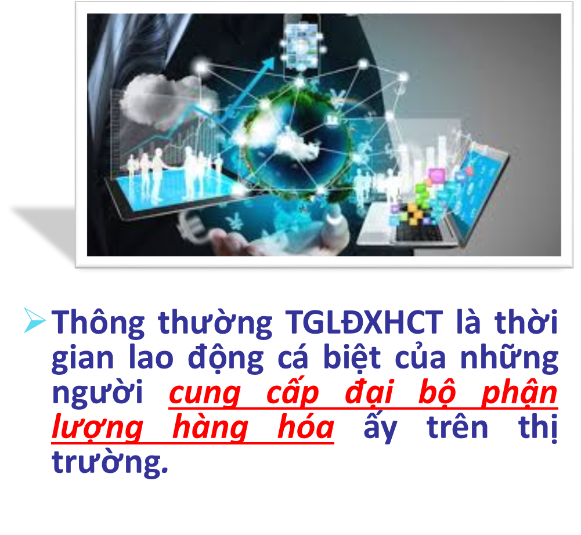
Thời gian LĐXH cần thiết- đơn vị đo lường lượng giá trị của HH
Vì vậy:
Xác định thời gian lao động cần thiết có ý nghĩa như thế nào trong nền SXHH?
Là thời gian cần thiết để SXHH, với trình độ thành thạo trung bình, cường độ lao động trung bình, trong những điều kiện bình thường so với hoàn cảnh nhất định.
Ý NGHĨA: :
Người SX luôn phải đổi mới, sáng tạo nhằm giảm TG hao phí lao động cá biệt xuống mức thấp hơn mức hoa phí lao động trung bình cần thiết => sẽ có ưu thế hơn trong cạch tranh.

Slide 23
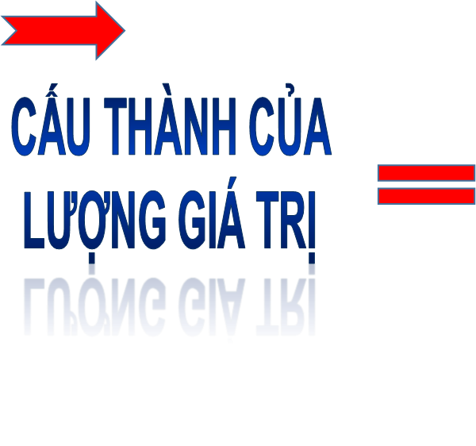
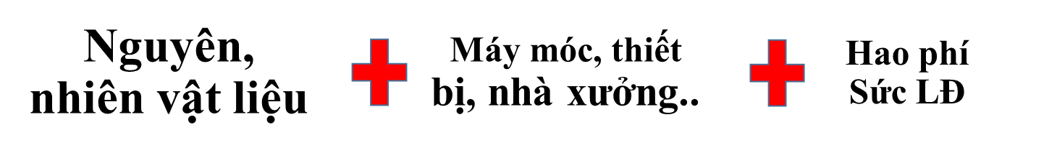
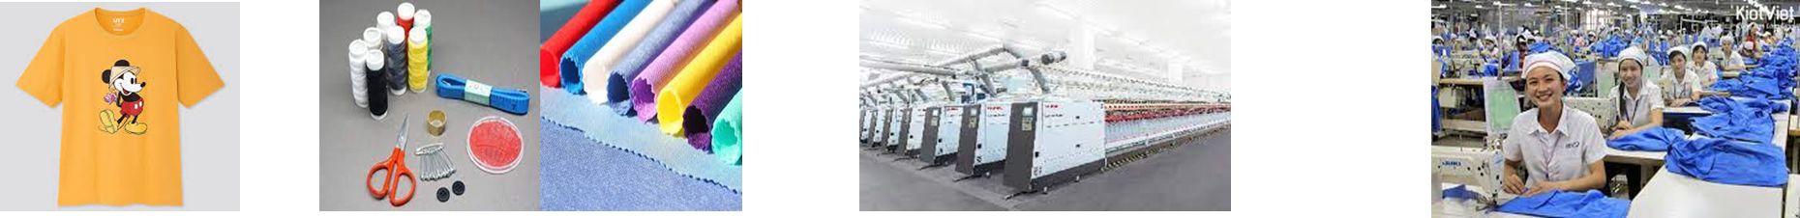
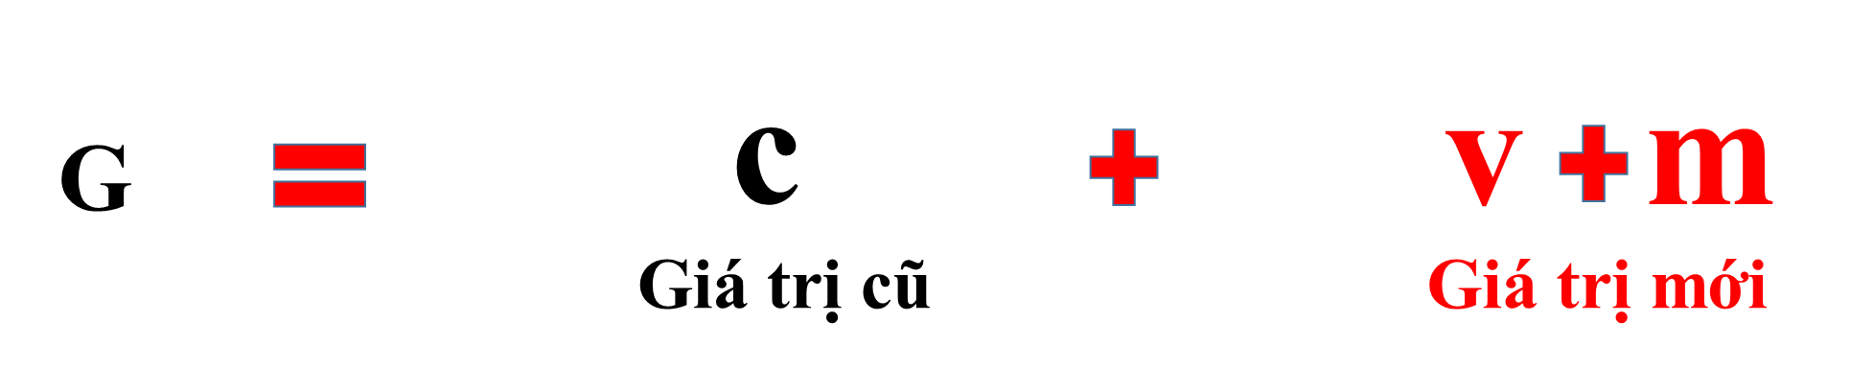
Ý NGHĨA: :
Việc phân chia giá trị cũ và giá trị mới là cơ sở tiếp theo sau này, C.Mác nghiên cứu về nguồn gốc, bản chất giá trị thặng dư.

Slide 24
Các nhân tố ảnh hưởng đến lượng giá trị của HH
Một là: Năng suất lao động
Khái niệm:
Khái niệm cường độ lao động:
Là năng lực SX của người lao động được tính bằng số lượng sản phẩm sản xuất ra trong một đơn vị thời gian hay số lượng thời gian hao phí để sản xuất ra một sản phẩm.
Là mức độ khẩn trương, tích cực của hoạt động lao động trong sản xuất.
=> Phân biệt tăng cừơng độ lao động và tăng năng suất lao động

Slide 25
Phân biệt tăng cừơng độ lao động và tăn năng suất lao động
 | Tăng Năng suất lao động | Tăng cường độ lao động
Số lượng SP SX ra trong 1 đơn vị thời gian
Số lượng LĐ hao phí trong 1 đơn vị thời gian
Giá trị 1 đơn vị SP
Tăng
Tăng
Tăng
Không đổi
Giảm
Không đổi

Slide 26
Hai là: Tính chất phức tạp hay giản đơn của lao động
Lao động giản đơn
Lao động phức tạp
Là LĐ không đòi hỏi có quá trình đào tạo một cách hệ thống chuyên sâu vềchuyên môn, kỹ năng, nghiệp vụ cũng có thể thao tác được
Là những hoạt động lao động yêu cầu phải trải qua một quá trình đào tạo về kỹ năng, nghiệp vụ theo yêu cầu của nghề nghiệp chuyên môn nhất định.
=> Lao động phức tạp là bội số của lao động giản đơn.

Slide 27
Tương quan tỉ lệ giữa các yếu tố ảnh hưởng đến lượng giá trị của HH
Tỷ lệ nghịch với NSLĐ
Lượng
giá trị
Tỷ lệ thuận với cường đô
lao động
Lao động phức tạp là bội số
của lao động giản đơn

Slide 28

2.1.3. Tiền
* Nguồn gốc và bản chất của tiền
* Chức năng của tiền

Slide 29
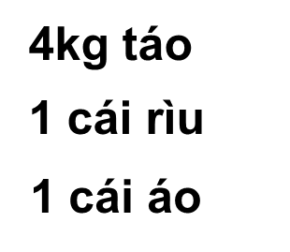
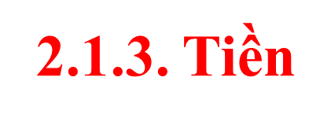

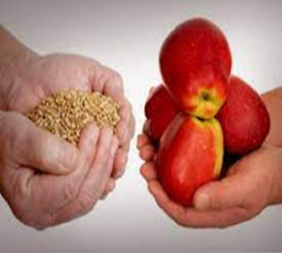

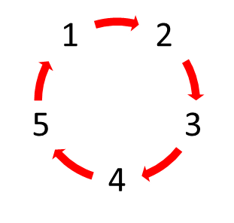
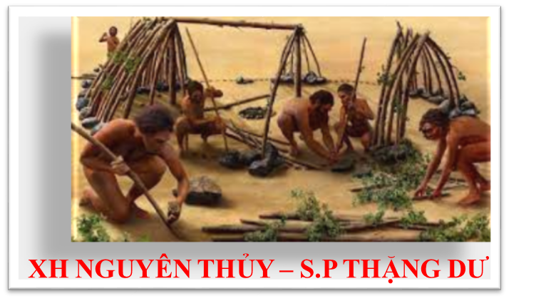
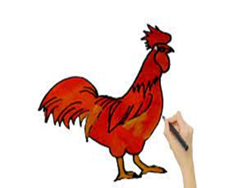
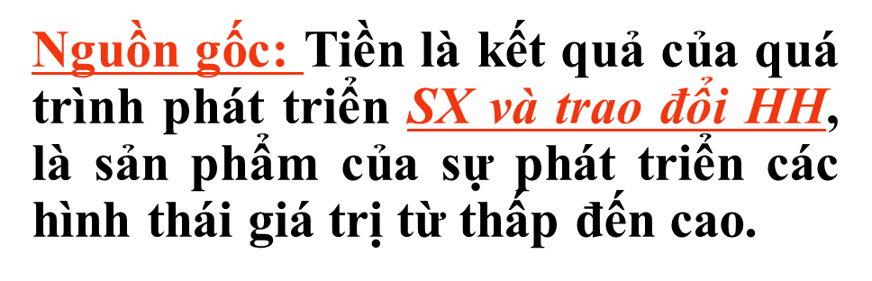

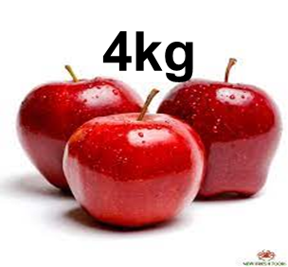
4. Hình thái tiền tệ
0,2 gam vàng
3. HT chung của giá trị
10 m vải
4 kg táo
2. HT giá trị toàn bộ
hay mở rộng
1 cái rìu
1 cái áo
1.HT giá trị giản đơn
hay ngẫu nhiên
Lịch sử phát triển của các HT giá trị

Slide 30
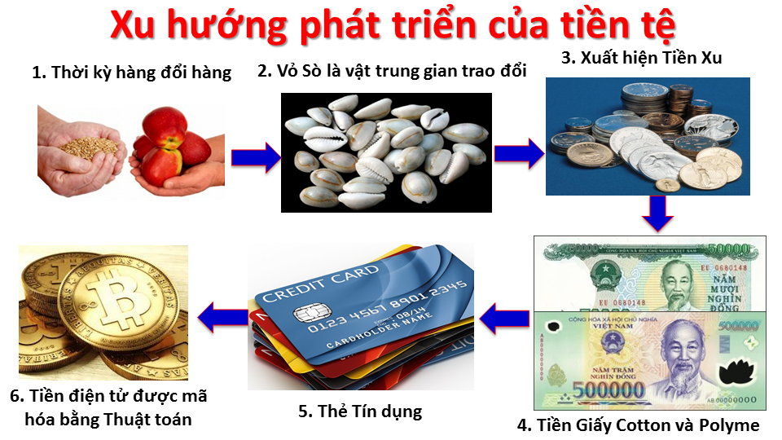
Tiền ngày nay và tiền theo quan điểm của C.Mác có gì khác nhau?
Bản chất của Tiền
Tiền là HH đặc biệt;
Là kết quả của quá trình sản xuất và trao đổi HH;
Tiền là vật ngang giá chung cho thế giới HH
Tiền phản ánh lao động xã hội và mối quan hệ giữa những người sản xuất và trao đổi HH

Slide 31
* Chức năng của tiền
1. Thước đo giá trị
2. Phương tiện lưu thông
3. Phương tiện cất trữ
4. Phương tiện thanh toán
5. Tiền tệ thế giới

Slide 32

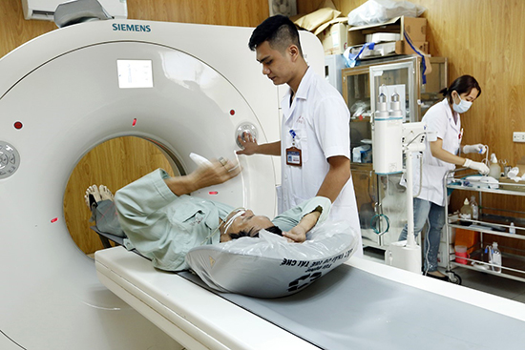
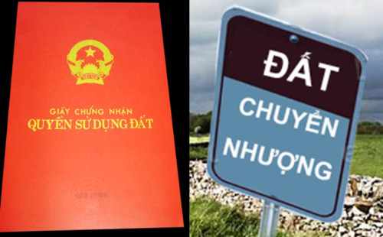


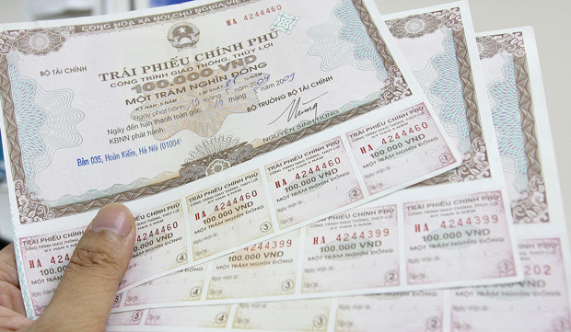


2.1.4. Dịch vụ và một số hàng hóa đặc biệt
2.1.4. Dịch vụ và một số hàng hóa đặc biệt
- Dịch vụ
- Quyền sử dụng đất đại
- Thương hiệu
- Chứng khoán, chứng quyền và một số giấy tờ có giá

Slide 33
THỊ TRƯỜNG VÀ VAI TRÒ CỦA CÁC CHỦ THỂ THAM GIA TT
2.2.1
Thị trường
Khái niệm
2.2.2.
Vai trò của các chủ thể tham gia thị trường
Người sản xuất
Vai trò
Cơ chế thị trường
Nền kinh tế thị trường
Một số quy luật chủ yếu trong nền kinh tế thị trường
Người tiêu dùng
Các chủ thể trung gian trong thị trường

Slide 34


KẾT THÚC CHƯƠNG 2 PHẦN 1

